Slide 1
Разработка метода обнаружения координат источника имитационной помехи.
Охлюев О.А.
ЭР-25-10
Научный руководитель : Болденков Е.Н.

Slide 2
Типы исследуемых помех
«силовые» (шумоподобные) помехи;
информационные виды помех:
- дезорганизующие помехи;
- перенацеливающие.
Методы борьбы.
Повышение помехоустойчивости навигационной аппаратуры.
Организационно-правовые методы

Slide 3
Цели и задачи работы
Целью работы является разработка метода обнаружения координат источника имитационной помехи.
Задачи:
1. Изучить принцип действия имитационных помех.
2. Провести анализ СРНС, как объекта воздействия имитационной помехи.
3. Разработать метод определения координат источника имитационной помехи.
4. Создать имитационную модель разработанного алгоритма на ЭВМ.
5. Провести имитационное моделирование разработанного алгоритма и оценить точность определения координат источника помех.

Slide 4
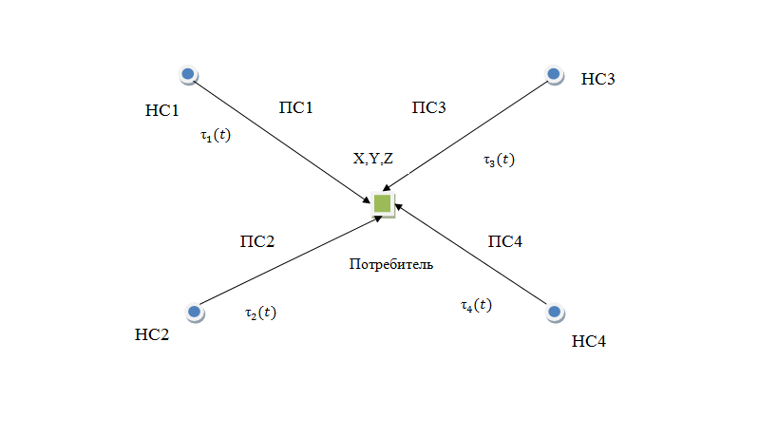
НАП, как объект воздействия имитационной помехи
Прием навигационного сигнала

Slide 5
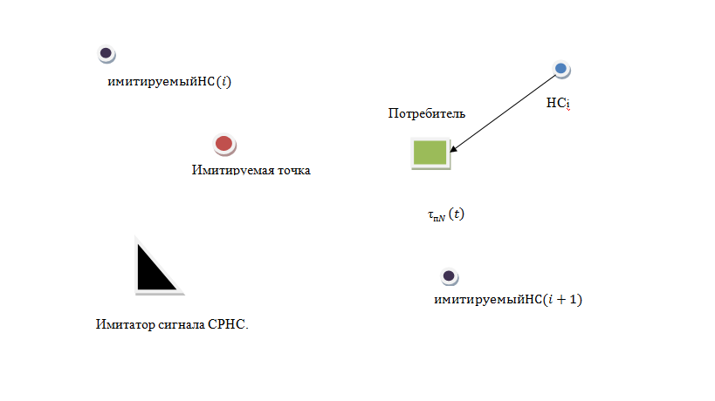
НАП, как объект воздействия имитационной помехи
Включение имитатора сигнала

Slide 6
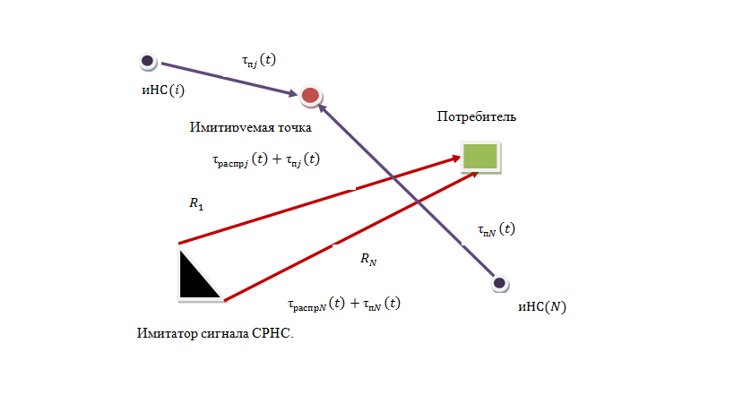
НАП, как объект воздействия имитационной помехи
Результат работы имитатора

Slide 7
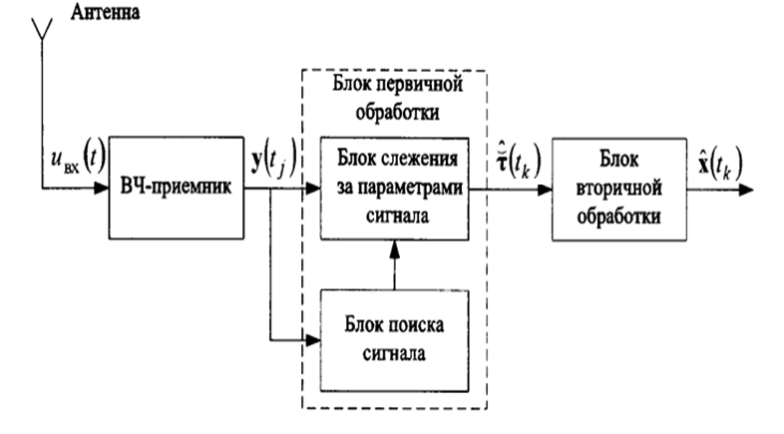
НАП, как объект воздействия имитационной помехи
Функциональная схема приемника с двухэтапной обработкой сигнала

Slide 8
НАП, как объект воздействия имитационной помехи
ДбГц
qп=50 ДбГц
Сигнал
Помеха
q=40 ДбГц
τ
q=50 ДбГц
Помеха
q=40 ДбГц
Сигнал
τ
  Корреляционная функция огибающей сигнала и помехи

Slide 9
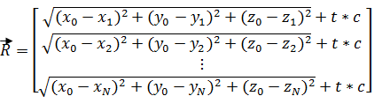
НАП, как объект воздействия имитационной помехи
Если в какой-то из псевдодальностей произошёл сбой, то невязки измерений увеличиваются:

Slide 10
НАП, как объект воздействия имитационной помехи
Для того чтобы сформировать сигнал имитационной помехи требуется:
- сформировать сигналы, по структуре повторяющие, сигналы спутника;
- согласовать параметры имитационных сигналов между собой;
- параметры имитационных сигналов в начальный момент времени должны быть согласованы с сигналом приходящим на НАП со спутника.

Slide 11
Метод определения координат
НС3
НС1
КС4
КС1
КС3
НС2
КС2
НС4

Slide 12
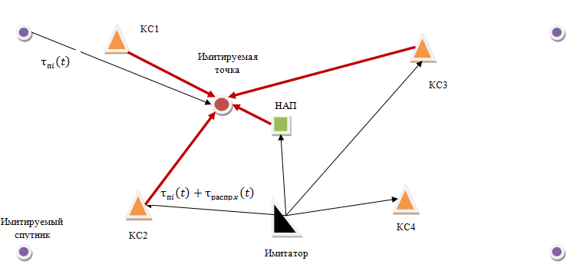

Метод определения координат
Модель сигналов принимаемые в точках КС:

Slide 13
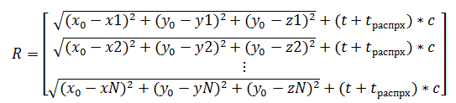

Метод определения координат
Результат решения НЗ в одной из КС:

Slide 14




Метод определения координат
Входные данные навигационной задачи, для определении координаты источника имитационной помехи:
1) Вектор измерений дальностей
2) Координаты опорных точек

Slide 15
Метод определения координат
1. Определить положения КС.
2. Решить навигационную задачу по принятому (имитационному) сигналу.
3. Для вычисления координат источника повторно решить навигационную задачу относительно КС.

Slide 16
Имитационное моделирование
Формирование координат спутников
sputnikkor
TLE ФАЙЛ
Расчет дальностей
Модель сигнала
Контрольные станции 1-4
НАП
Модель навигационного приемника
Модель навигационного приемника
Модель сигнала
Модель имитатора
Расчет дальностей до имитируемой точки

Slide 17
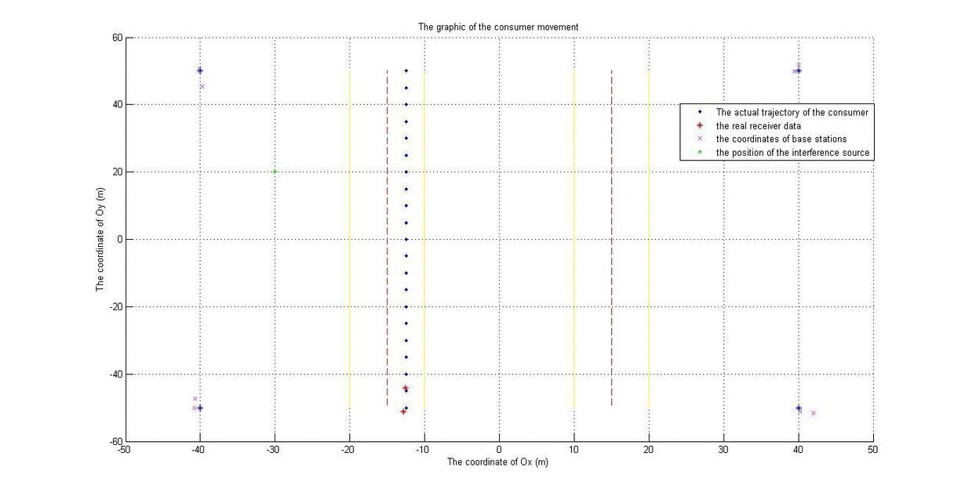
Иллюстрация работы модели
Координаты по оси y (м)
Координаты по оси х (м)

Slide 18
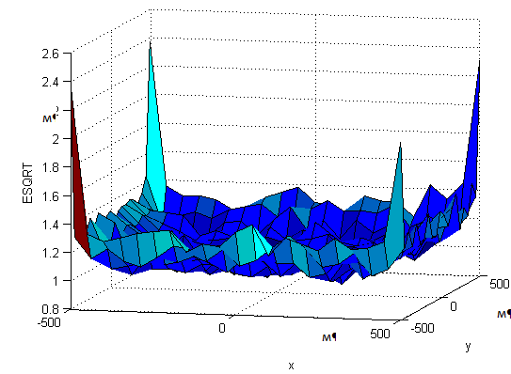
Результаты моделирования
Cр. геом. отк. (М)

Slide 19
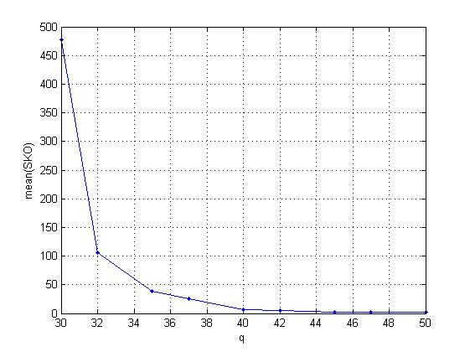
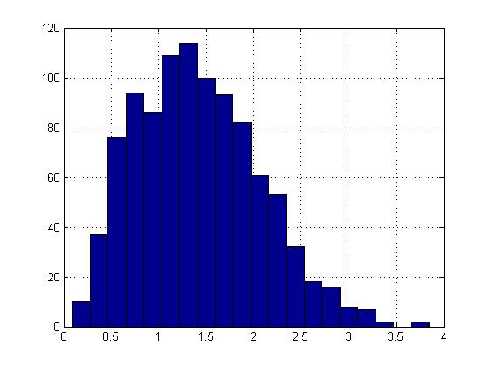
Результаты моделирования
Cр. геом. отк. (М)
(М)
Количество экспериментов
q, дБГц
Cр. геом. отк. (М)

Slide 20
Выводы по работе
Исследован НАП, как объект воздействия имитационной помехи.
2. Разработан метод определения координат источника имитационной помехи.

